Slide 1
Открытое комплексное занятие
в подготовительной группе
«Волшебное путешествие в страну знаний»

Slide 2
Детский сад

Slide 3
Детский сад

Slide 4
Детский сад

Slide 5
Детский сад

Slide 6
1 | 2 |  | 4 |  |  | 7 |  | 9
10 |  | 8 |  |  | 5 |  | 3
3
5
6
8
10
9
7
6
4
2
1

Slide 8
Детский сад

Slide 9
РАЗМИНКА

Slide 10
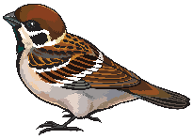
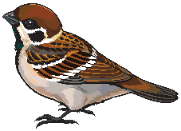
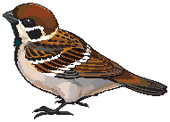

Slide 11
Детский сад

Slide 13
Детский сад

Slide 14
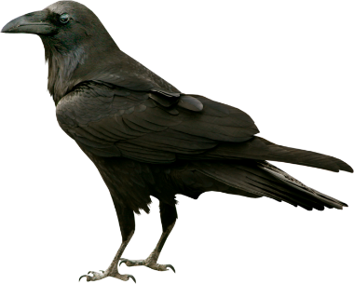
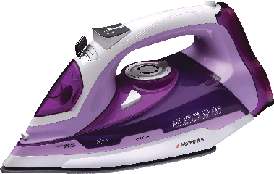
Р | А | Д | У | Г | А

Slide 15
Детский сад

